Slide 1
Part I: 東京大学における情報システムの基礎
説明者： 田浦 健次朗
執行役・副学長
質問をslidoでお寄せください
このリンクにアクセスするか，
https://sli.do/ からアクセス して以下のコードを入力
utelecon20250312
Ver 1.00 Last updated on 2025/03/10

Slide 2



東京大学の情報システム
各ロゴからそれぞれのサインイン画面にアクセスできます
アイコンから各システムについての utelecon の説明ページにアクセスできます
UTokyo Wi-Fi, eduroam
zoom
slack
Google
Microsoft
Wi-Fiアカウントの作成
UTokyo Account (utac)

Slide 3
東京大学の情報システム
LMS
(資料配付，課題提出，
お知らせ，…)
学務システム
（シラバス，成績，…）
オンライン授業，
会議，セミナー
メール，ファイル共有・共同編集，
その他各種クラウドサービス
構内Wi-Fi
コミュニケーション
UTokyo Wi-Fi, eduroam
zoom
slack
Google
Microsoft
Wi-Fiアカウントの作成
UTokyo Account (utac)
情報システム利用のための共通アカウント

Slide 4
Outline
Part I：東京大学における情報システムの基礎
utelecon とは
UTokyo Account
初期設定と多要素認証
情報セキュリティ教育
UTokyo Wi-Fi
質問をslidoでお寄せください
このリンクにアクセスするか，
https://sli.do/ からアクセス して以下のコードを入力
utelecon20250312

Slide 5
utelecon とは
utelecon とは
UTokyo Account
初期設定と多要素認証
情報セキュリティ教育
UTokyo Wi-Fi
質問をslidoでお寄せください
このリンクにアクセスするか，
https://sli.do/ からアクセス して以下のコードを入力
utelecon20250312

Slide 6
utelecon について
情報システムの総合案内サイト@東京大学
https://utelecon.adm.u-tokyo.ac.jp/
チャット，メール，オンライン通話にによるサポート窓口
教職員と学生の協働により運営されています
「uteleconについて」や「活動理念と目標」もご参照ください

Slide 7


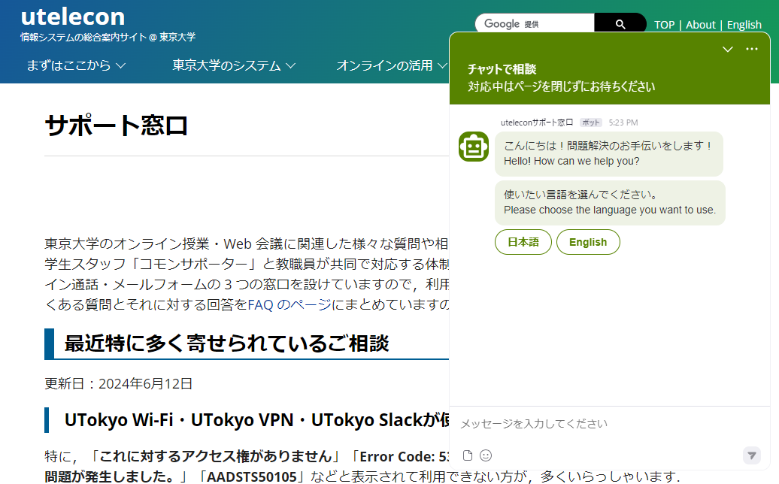
utelecon について
困ったときの
Google検索
多くの場合，「utelecon」を組み合わ せて検索すれば必要な情報が見つかる
サポート窓口
チャット
オンライン通話
メールフォーム
utelecon zoom

Slide 8
UTokyo Account
utelecon とは
UTokyo Account
初期設定と多要素認証
情報セキュリティ教育
UTokyo Wi-Fi
質問をslidoでお寄せください
このリンクにアクセスするか，
https://sli.do/ からアクセス して以下のコードを入力
utelecon20250312

Slide 9
UTokyo Account (utac) とは？
東京大学で情報システムを利用するための共通のアカウント
〝はじめに UTokyo Account ありき〟
多くのシステムで共通のユーザ名・パスワードが利用できる シングルサインオン（SSO）を導入

Slide 10
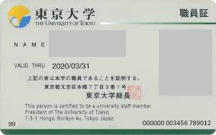
あなたの UTokyo Account
xxxxxxxxxx@utac.u-tokyo.ac.jp
職員証（学生証）記載の10桁の数字
右下に書かれた数字列の右から10桁
「UTokyo Account パスワード通知書」でも確認が可能（p. 14）
10桁の数字
000000 003456 789012
UTokyo Account は
3456789012@utac.u-tokyo.ac.jp

Slide 11
色々な呼ばれ方をする UTokyo Account
UTokyo Account は学内で色々な呼ばれ方をしています
「10桁」「10桁のID」
〝あなたの10桁のID，何番？〟
「共通ID」
〝あなたの共通IDを教えてください〟
「utac」 ユータック または ユーティーエーシー
公式な略称だが，あまり広くは使われていない……

Slide 12
初期設定と多要素認証
utelecon とは
UTokyo Account
初期設定と多要素認証
情報セキュリティ教育
UTokyo Wi-Fi
質問をslidoでお寄せください
このリンクにアクセスするか，
https://sli.do/ からアクセス して以下のコードを入力
utelecon20250312

Slide 13

UTokyo Account利用に必要な設定
UTokyo Account（10桁の数字）と初期パスワードを入手する
本学構成員となったときに配付される
初期パスワードを変更する
初期パスワードのままでは各システムを利用することができない
utelecon UTokyo Accountページの案内に従いパスワードを変更
多要素認証を設定
情報セキュリティ教育2025年度版を終了する
これですべての情報システムが利用できるようになる
新メンバーのみ
まだの方全員
utelecon utokyo account

Slide 14
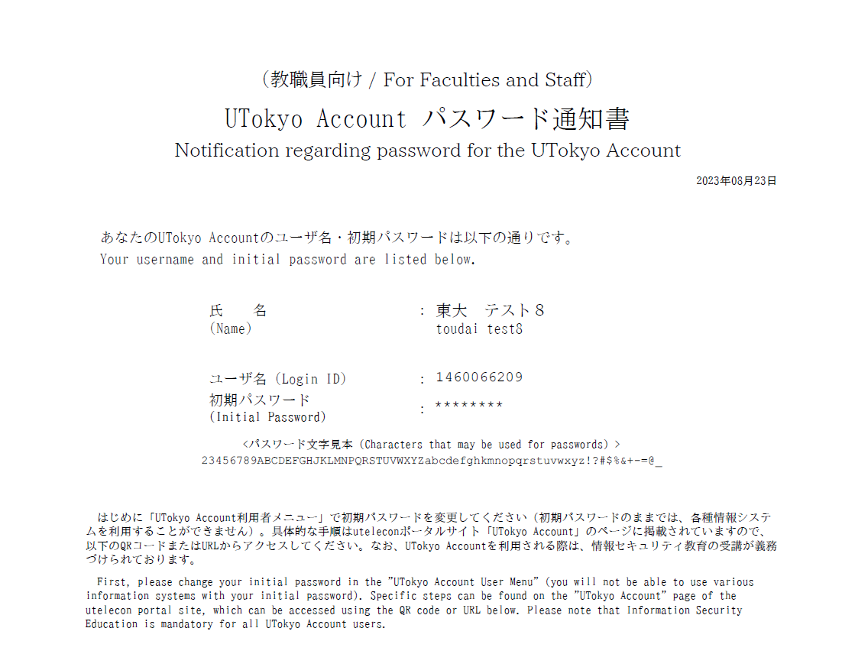
UTokyo Account パスワード通知書
10桁の数字と
初期パスワード
教職員には所属する部局の 人事担当から
学生には所属する学部・研究科の学務担当から

Slide 15
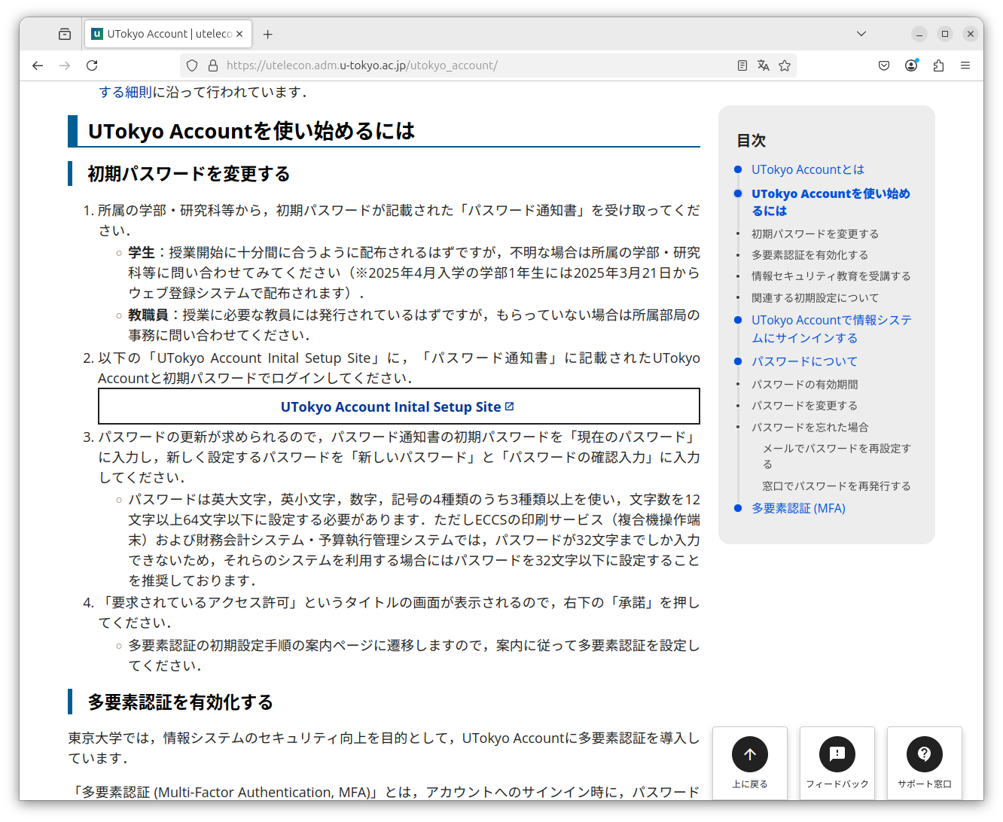
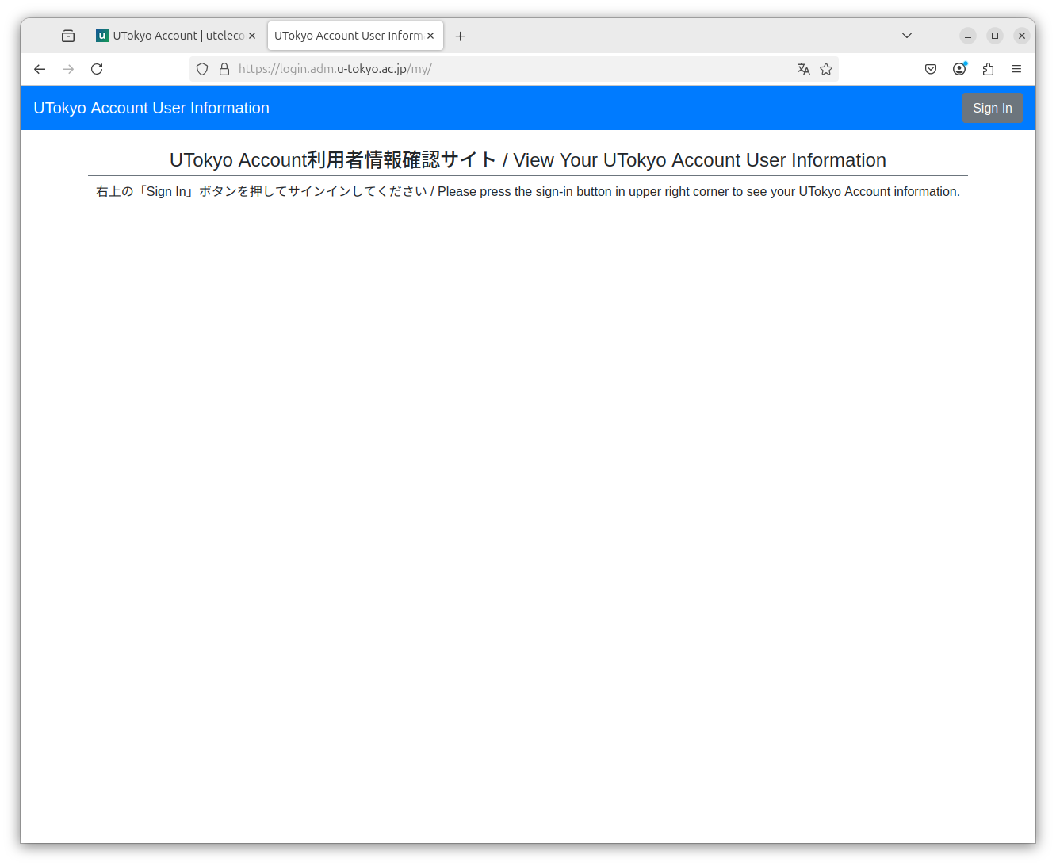
UTokyo Account の初期パスワードを変更する
UTokyo Account利用者情報確認ページにsign in
utelecon の UTokyo Account ページからリンクがあります
初期パスワードから変更していない人は変更を求められる

Slide 16
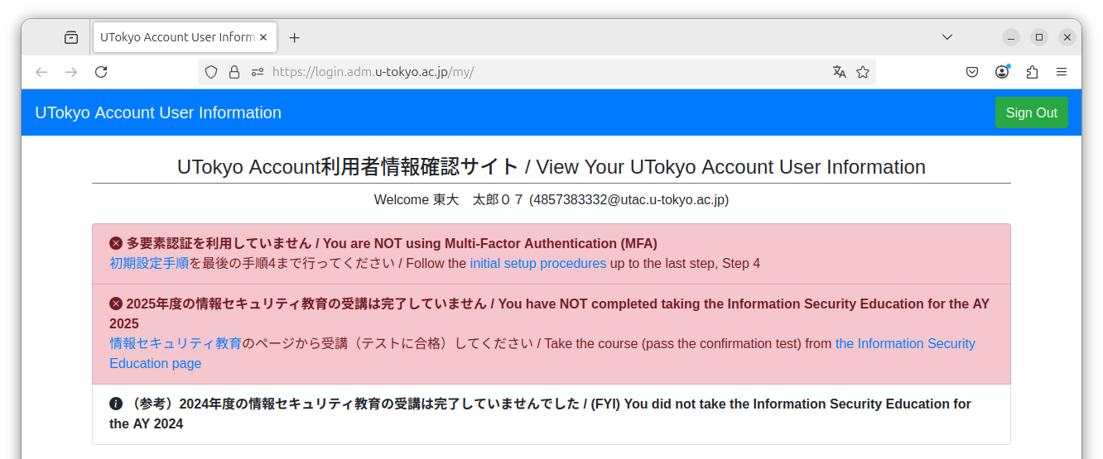
UTokyo Account利用者情報確認ページ
無事サインインすると多要素認証の利用状況、情報セキュリティ教育受講状況が表示されるので完了してください
注: その他の必須の研修の受講状況なども表示されますので、どなた様もご覧ください

Slide 17
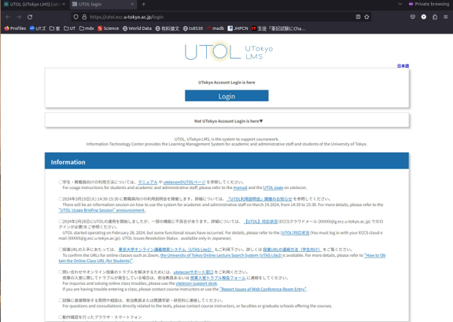
UTOLへのログインを試してみましょう
* このログインは多要素認証の設定を済ませた状態でおこなっています
サムネイル画像をクリックすると，以下のリンク先にアップロードされた YouTube 動画が再生されます．
https://youtu.be/IWKAHZCFsIs

Slide 18
多要素認証（MFA）
多要素認証（MFA）とは？
一般に，正当なユーザーだけが知っている（持っている）はずの複数の情報を確認することでサインインを許可すること
パスワード，電話，スマートフォン，専用デバイス，生体認証など
パターン１：パスワードとその他の何か
パスワードとスマートフォンアプリ など
パターン２：パスワードレス認証
スマートフォンアプリと生体認証，専用デバイスと生体認証 など
utelecon MFA

Slide 19
なぜ多要素認証（MFA）が必要？
多要素認証を設定することで，パスワードのみの場合と比べて格段に安全にアカウントを守ることができる
特に標的型攻撃メールやフィッシング(*)に対して強固になる
(*) メールに埋め込んだリンクを受信者にクリックさせ，攻撃者のウェブサイトに誘導して 個人情報を入力させる攻撃手法.
シングルサインオンで複数のアカウントがひとつに統合され， そのアカウントを強固に守る必要性が高まっている
多要素認証は安全性と利便性を両立させるための手段

Slide 20
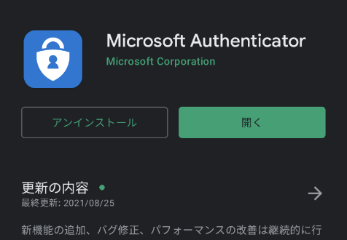
それって面倒では？
方法によりますが，スマートフォンの認証アプリ（Microsoft Authenticator）を使う方法はそれほど面倒ではありません
Android (Google Play Store)
iOS (App Store)
スマートフォンを常に持ち歩く人であれば，スマートフォンを開く＋α だけの手間で済みます

Slide 21
様々な認証手段（パスワードとその他の何か）
Microsoft Authenticator (推奨)
スマートフォンアプリを起動して２桁の数字を入力
ショートメッセージ（SMS）
SMS で送られてくる６桁の数字を入力
音声通話（携帯電話, 固定電話)
電話を受けて「#」キーを押すだけ
スマートフォンを持っていない場合，意外とおすすめ
Google Authentication System
スマートフォンアプリを開いて６桁の数字を入力

Slide 22
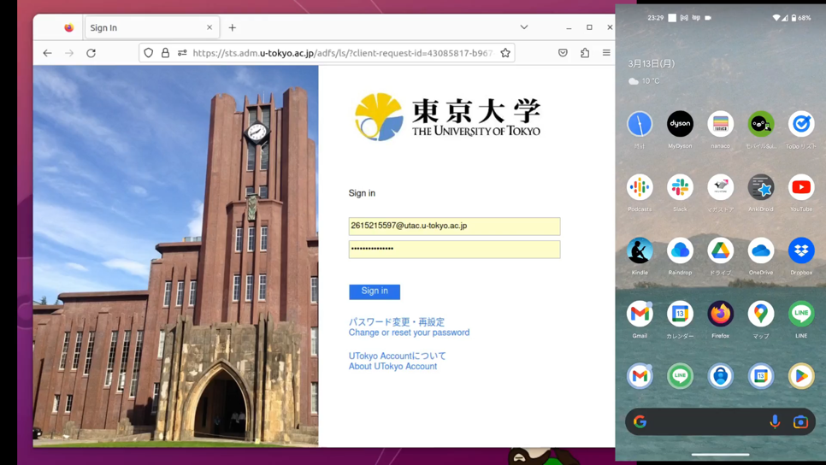
Microsoft Authenticator を用いた多要素認証
サムネイル画像をクリックすると，以下のリンク先にアップロードされた YouTube 動画が再生されます．
https://youtu.be/205_cKXClps

Slide 23
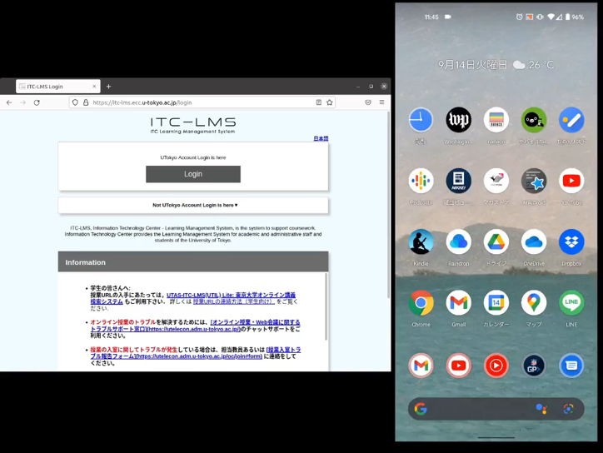
ショートメッセージ（SMS）を用いた多要素認証
サムネイル画像をクリックすると，以下のリンク先にアップロードされた YouTube 動画が再生されます．
https://youtu.be/qR5TKZG650I

Slide 24
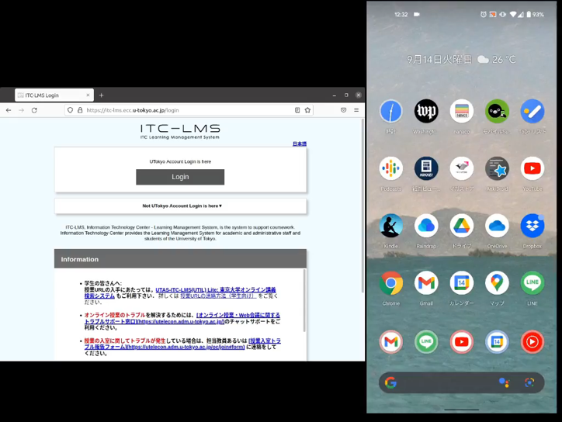
音声通話を用いた多要素認証
サムネイル画像をクリックすると，以下のリンク先にアップロードされた YouTube 動画が再生されます．
https://youtu.be/W82tOKou7tE

Slide 25
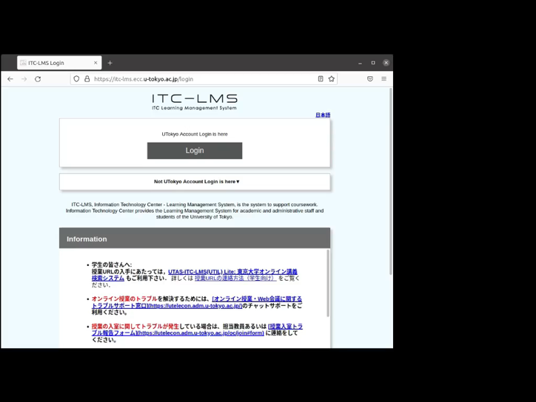
Google Authenticator を用いた多要素認証
サムネイル画像をクリックすると，以下のリンク先にアップロードされた YouTube 動画が再生されます．
https://youtu.be/wody2hu1tC8

Slide 26
多要素認証（MFA）の設定手順
utelecon の初期設定手順案内ページ
以下のすべてを完了させてください
手順1-3：本人確認方法を選び，設定する（アプリ？ SMS？ 電話？）
手順4：多要素認証の利用を申請する
最大で40分待つ
システムを利用する直前ではなく，あらかじめ時間に余裕を持って設定しておきましょう
多くの方が手順1-3のあと手順4を忘れてしまいます
すべての手順が完了していないと，多要素認証の設定が必須のサービス（UTokyo Slack など）を利用しようとした際にエラーメッセージが表示されてしまいます
案内ページに従い，すべての手順を完了してください

Slide 27
多要素認証についてさらに詳しく
多要素認証に関するそのほかの話題
パスワードレス認証
スマートフォンを買い替えたとき
スマートフォンを持っていない場合
海外出張に行くとき
携帯電話会社の通信障害のとき
詳しい情報は utelecon を参照してください
上手くいかないときはサポート窓口が利用できます
utelecon MFA

Slide 28
多要素認証の設定は必須です
UTokyo Portal で「多要素認証100%」を検索
「情報セキュリティ対策での多要素認証の必要性」 (東京大学CISO補佐 情報基盤センター 中山雅哉先生)
部局ごとの多要素認証の設定率を公表しています
次のサービスは多要素認証を設定していないと利用できません
UTokyo Wi-Fi
UTokyo Slack
UTokyo VPN
多要素認証の設定は必須。設定するか上記サービスを使わないかのどちらかを選ぶ、ということではありません

Slide 29
情報セキュリティ教育
utelecon とは
UTokyo Account
初期設定と多要素認証
情報セキュリティ教育
UTokyo Wi-Fi
質問をslidoでお寄せください
このリンクにアクセスするか，
https://sli.do/ からアクセス して以下のコードを入力
utelecon20250312

Slide 30
情報セキュリティ教育
簡単なｅラーニングと確認テスト（３択の問題が10問）
次のサービスはテストに合格していないと利用できません
UTokyo Wi-Fi
UTokyo Slack
UTokyo VPN
情報セキュリティ教育受講は必須。テストを受けないか上記サービスを使わないかのどちらかを選ぶということではありません
東京大学 情報セキュリティ教育
で検索するか，情報セキュリティポータルサイトへのリンクからアクセス

Slide 31
UTokyo Wi-Fi
utelecon とは
UTokyo Account
初期設定と多要素認証
情報セキュリティ教育
UTokyo Wi-Fi
質問をslidoでお寄せください
このリンクにアクセスするか，
https://sli.do/ からアクセス して以下のコードを入力
utelecon20250312

Slide 32
UTokyo Wi-Fi
UTokyo Wi-Fi
キャンパス内のほとんどの場所で利用できる構内 Wi-Fi サービス
Utokyo Wi-Fi アカウントを発行することで利用可能
アカウントは年に１回の再発行が必要
同じアカウントで eduroam にも接続可能
utelecon wi-fi

Slide 33
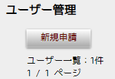
UTokyo Wi-Fi アカウントの発行
UTokyo Wi-Fi アカウントメニューにアクセス
「新規申請」ボタンを押す
Wi-Fi 用のユーザー名とパスワードが書かれたメールが届く
メールは ECCS クラウドメールと職員名簿に登録した学内メールアドレスに届きます（学生の場合はUTASに登録したメールアドレス）
ユーザー名: u25xxxxxx@wifi.u-tokyo.ac.jp
※ メールアドレスではありません
西暦下２桁で始まる８桁の数字

Slide 34
UTokyo Wi-Fi への接続
ネットワーク名（SSID）： 0000UTokyo
セキュリティ：WPA2 Enterprise
メールで通知されたユーザー名とパスワードで接続できます
接続方法の詳細は機種や型番によって異なりますので， 詳細は utelecon を参照してください
Windows, Mac, Android, iPhone, iPad など
utelecon wi-fi

Slide 35
eduroam への接続
eduroam は大学や研究機関における国際的な相互利用が可能な無線LANサービスです
ネットワーク名（SSID）：eduroam
UTokyo Wi-Fi (0000UTokyo) と同じユーザー名，パスワード，設定で接続できます
東京大学だけでなく，多くの（ほとんどすべての）大学や高等教育機関のキャンパスで利用できます
東京大学のキャンパス内で利用していても，学内ネットワーク限定のサービスにはアクセスできません
学外ネットワーク扱いになります

Slide 36
Summary
Part I：東京大学における情報システムの基礎
utelecon とは
UTokyo Account
初期設定と多要素認証
情報セキュリティ教育
UTokyo Wi-Fi
質問をslidoでお寄せください
このリンクにアクセスするか，
https://sli.do/ からアクセス して以下のコードを入力
utelecon20250312

Slide 37
本パートのまとめ
結局，何をすればいいの？
UTokyo Account 利用者メニューにアクセスして，パスワードを変更する
アカウントと初期パスワードは「アカウント通知書」に書かれています
多要素認証の設定を完了する
情報セキュリティ教育を受け，確認テストに合格する
UTokyo Wi-Fi アカウントを発行し，Wi-Fi に接続してみる
UTokyo Account利用者情報確認サイトから
すみやかに多要素認証の設定まで済ませ，安心・快適に各システムをお使いください

